Slide 1




UM ESTUDO SOBRE A PLATAFORMA DE STREAMING NETFLIX
Apresentação Relatório Final
Professor: Steven Dutt-Ross
Disciplina: Estatística
Semestre: 2022.1

Slide 2





Quem está apresentando ?
Beatriz
Pimentel
Giovanna Bustamante
Izadora
Farias
Thyago
Santana

Slide 3






Início Filmes Séries Minha Lista
Pesquisar
DIRIGIDO POR STEVEN DUTT-ROSS
UM ESTUDO SOBRE A
PLATAFORMA DE
STREAMING NETFLIX
Play
Start Again
Kaggle
Excel
R Studio

Slide 4
Início Filmes Séries Minha Lista
Pesquisar
Introdução
Season 1: Episode 1
A história do cinema iniciou-se no século XVII com a lanterna mágica, que consistia em uma câmera escura que projetava, através de lentes e luz, desenhos pintados à mão em vidros. Entretanto, apenas em 1895, o cinema veio a ser como o conhecemos hoje, com a primeira exibição cinematográfica realizada pelos irmãos Lumière.
Atualmente, um dos maiores meios de entretenimento do público é o cinema. Porém, com o passar dos anos e o desenvolvimento das tecnologias, perdeu seu grande apelo e agora os filmes podem ser facilmente assistidos assim que estreiam, diretamente do conforto das residências do público, e de forma mais acessível ao bolso dos consumidores, através das plataformas de streaming, como a Netflix e outras tantas que tem surgido, pois a indústria teve que se adaptar.
TEXTO TEXTO TEXTO
31:30
10

Slide 5
Início Filmes Séries Minha Lista
Pesquisar
Introdução
Season 1: Episode 2
A plataforma de streaming Netflix, como pioneira no quesito, revolucionou a indústria cinematográfica, criada por Reed Hastings e Marc Randolph, teve forte impacto em diversas áreas que se relacionam com o cinema, como o fechamento de lojas de aluguel de dvd's, a qual a Netflix iniciou em 1997, como concorrente direta através do aluguel de filmes em DVD’s pela internet, o que foi uma grande inovação para época.
Porém, foi em 2007, que a empresa inovou com o serviço de streaming e ao longo dos anos expandiu seu conteúdo e serviço, com a produção própria de filmes e séries e levando a plataforma para diversos países ao redor do globo, assim se tornou a potência que é hoje, concorrendo diretamente com a indústria do cinema.
TEXTO TEXTO TEXTO
31:30
10

Slide 6
Início Filmes Séries Minha Lista
Pesquisar
Introdução
Season 1: Episode 2
Com a sua criação ocorreu uma democratização de acesso a conteúdos audiovisuais, como também freou o índice enorme de pirataria que existia, e um trunfo do seu sucesso foi a produção de conteúdos de nicho, o qual veio através do desenvolvimento de produções nacionais em cada país que está presente. Mesmo com isso, a produção em maior escala continua sendo a hollywoodiana.
Observando o catálogo de filmes dessas plataformas, percebe-se que a grande maioria das produções são estadunidenses. Isto deve-se ao fato de possivelmente existir um apelo mundial por filmes hollywoodianos. Por causa disso, esta pesquisa visa estudar o setor audiovisual, utilizando o banco de dados de pesquisa do streaming internacional da Netflix.
TEXTO TEXTO TEXTO
31:30
10

Slide 7
Início Filmes Séries Minha Lista
Pesquisar
SEASON 2: EPISODE 1
Objetivos
O presente trabalho tem como objetivo analisar o mercado cinematográfico, utilizando dados encontrados sobre a plataforma streaming Netflix com a intenção de verificar se as produções da indústria dos Estados Unidos são realmente mais bem avaliadas do que os outros países analisados.
Considerando-se a variedade de saberes apresentados nos filmes, é possível transcender a simples utilização do cinema como estímulo audiovisual ou como uma ilustração da realidade. Por isso, é válida a reflexão sobre como os filmes e séries estimulam e influenciam o imaginário das pessoas. Para isso deve-se partir de uma relação sob um enfoque sócio-cultural e questões ideológicas e mercadológicas que envolvem produções culturais como o cinema.
Next

Slide 8

Início Filmes Séries Minha Lista
Pesquisar
SEASON 3: EPISODE 1
Metodologia
O estudo foi baseado em métodos que são os caminhos pelo qual o pesquisador chegará a determinado resultado.
Foi utilizado os métodos ifelse, pie, library, dplyr, reactable, group_by, summarise, shapiro.test e wilcox.test. como fomentador da pesquisa.
Ao analisar o material do Kaggle.com foi retirado a base de dados Netflix_Movies que usou como fonte dados da The Rapid API - Netflix API, 2021.
Utiliza de fonte de dados coletados e transferidos para o sistema excel devido aos dados estarem em inglês e também para desmembrarmos as variáveis e compactarmos, para assim ficar de acordo com o que nosso trabalho visa analisar.
Criamos a variável POLO em que nela particularizamos as variáveis “Estados Unidos” e “Outros Países” com o objetivo de reflexão sobre a indústria cinematográfica.
Next

Slide 9
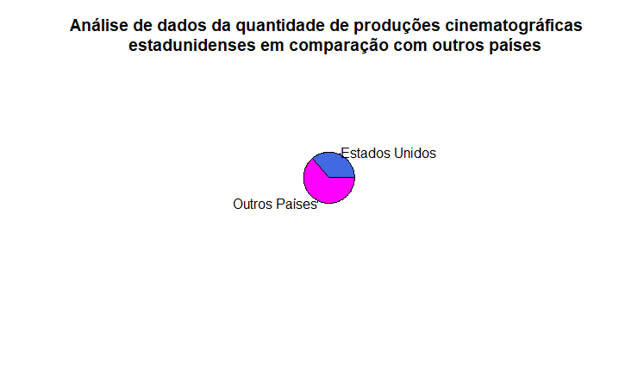
Início Filmes Séries Minha Lista
Pesquisar
SEASON 4: EPISODE 1
Análise de Resultados
A parte Azul do gráfico corresponde às produções cinematográficas realizadas pela Netflix produzidas nos Estados Unidos.
A parte Rosa do gráfico corresponde às produções cinematográficas da Netflix produzidas em outros países, ou seja, fora dos Estados Unidos.
Analisando e compreendendo o que foi apresentado pelo gráfico de pizza exposto, constata-se que a Netflix, de uma forma geral, produz mais fora dos Estados Unidos do que dentro do país onde está sediada. De uma forma geral, isto é, pois o gráfico foi realizado comparando os Estados Unidos com todos os outros países, e não com cada país separadamente.

Slide 10
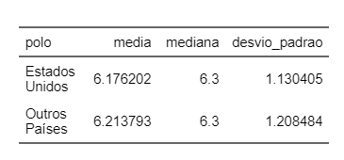
Início Filmes Séries Minha Lista
Pesquisar
SEASON 4: EPISODE 2
Supondo que produções cinematográficas estadunidenses apresentam maior apelo do público, é necessário que ocorra uma associação entre tais variáveis e a interpretação de seu resultado.
Na tabela, temos a avaliação do público para produções dentro dos Estados Unidos e Outros Países.
De acordo com o público, as avaliações não mostram-se muito diferentes, em geral, para quem consome os produtos da Netflix, as produções que são feitas nos outros países são um pouco mais bem avaliadas do que as produzidas em solo americano.
Sendo, a média de avaliação dos filmes estadunidenses 6,17 e média de filmes não estadunidenses 6,2

Slide 11
Início Filmes Séries Minha Lista
Pesquisar
SEASON 4: EPISODE 2
Nessa tabela, a mediana de ambas estão iguais em questão numérica, as duas sendo 6,3. E por último, o desvio padrão, com os outros países tendo um número mais elevado, sendo ele 1,20, do que os Estados Unidos, o qual é 1,13.
Posto isto, mesmo com a média sendo um pouco diferente, na prática seria um empate, ou seja, as produções cinematográficas não apresentam muitas diferenças em avaliação para o público avaliado, não importando a qual país ela pertence.

Slide 12
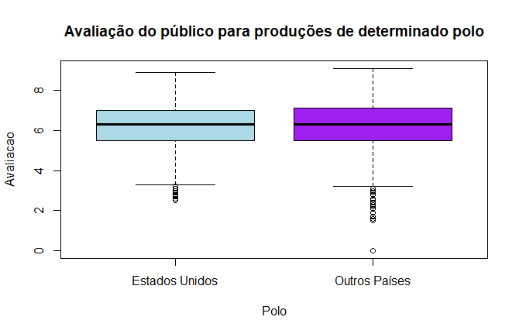
Início Filmes Séries Minha Lista
Pesquisar
SEASON 4: EPISODE 3
No gráfico Boxplot acima, é possível observar o mesmo constatado na tabela. A mediana das avaliações não estão muito longe uma da outra, por bem pouco não está em simetria.
A parte Azul do gráfico corresponde às avaliações das produções cinematográficas realizadas pela Netflix produzidas nos Estados Unidos.
A parte Roxa do gráfico corresponde às avaliações das produções cinematográficas da Netflix produzidas em outros países, ou seja, fora dos Estados Unidos.
Percebe-se também que há mais outliers presentes na situação dos outros países. Porém, de qualquer forma, é correto afirmar que as produções americanas são avaliadas igualmente em comparação com as produções não americanas.

Slide 13
Início Filmes Séries Minha Lista
Pesquisar
SEASON 4: EPISODE 3
De acordo com a execução do shapiro.test no R, a avaliação possui um p-value igual a 0.00000000000000022. Logo, é menor que alpha, não tem uma distribuição normal e não apresenta formato de sino.
Já no wilcox.test, a avaliação possui um p-value igual a 0.1473. Portanto, exibe uma distribuição normal e demonstra formato de sino.

Slide 14
Início Filmes Séries Minha Lista
Pesquisar
Season 5: Episode 1
Discussão
A Netflix é presente em mais de 190 países e possui bilhões de assinaturas. Entretanto, pouco se conhece sobre seu início.
A ideia deles era criar inicialmente uma locadora online de DVD's, anos depois com muitos avanços no mundo o projeto se tornou uma blockbuster, espécie de rede de locadoras de vídeos, filmes e videogames localizada nos Estados Unidos. Mas foi com o sucesso dos DVDs players nos anos 2000 que a Netflix conquistou uma enorme popularidade no mercado de locadoras, o que possibilitou expansão de empresas de mídia dos EUA.
A partir disso, a Netflix fez parcerias com fabricantes eletrônicos, o que permitiu que o aplicativo estivesse em aparelhos como celular, tablet e videogames, assim chegando ao mundo todo. Foi através disso que as produções Hollywoodianas se tornaram as mais famosas no mundo, motivando seus filmes e séries a dominarem os mercados mundiais de cinema. É importante lembrar que a mídia dos EUA engloba também propriedades e operadoras de canais em diversas partes do mundo.
20 : 00
10

Slide 15
Início Filmes Séries Minha Lista
Pesquisar
Season 5: Episode 1
Discussão
Entretanto, foi discutido através do estudo que hoje com o avanço tecnológico e com os demais países investindo na estrutura e desenvolvimento cinematográfico a indústria cinematográfica EUA tem diminuído seus acessos na plataforma da Netflix, um grande concorrente é a “Chinawood”, hoje as produções chinesas produzem mais de 400 filmes por ano e possui uma procura do público relativamente grande.
O país tem o segundo maior mercado de cinema do mundo, com US$ 3,6 bilhões e não é por acaso que os estúdios americanos fazem de tudo para conquistar os chineses, mesmo que eles só permitem a exibição de 34 filmes estrangeiros por ano e só liberem 25% da receita de bilheteria, a China até tem produtores independentes, mas todos os aspectos da indústria são controlados de perto pelo governo, da produção à exibição, do financiamento ao conteúdo.
Portanto, podemos concluir que a indústria do cinema americano não reina absolutamente em receita e poder hodiernamente, ela é sim muito reconhecida, mas não é a única e isso pode ser visto através da plataforma streaming Netflix que tem em seus catálogos produções autorais e de diversos países e a repercussão de estilos novos como a indústria chinesa que vem conquistando os assinantes da plataforma.
20 : 00
10

Slide 16
Início Filmes Séries Minha Lista
Pesquisar
SEASON 6: EPISODE 1
CONCLUSÃO
A indústria de Hollywood é a mais conhecida por suas produções cinematográficas no mundo. Por isso, é muito comum fazer a ligação entre Hollywood e cinema e relacionar grandes produções de filmes e séries, mas com o avanço da tecnologia e com grandes investimentos nas autoproduções outros países se tornaram concorrentes dos americanos.
Por isso, a presente pesquisa objetivou suas análises a fim de verificar se as produções americanas realmente possuem maior aceitação do público consumidor de cinema ou se isso é apenas uma ideia incutida no imaginário das pessoas
Next
+
My List

Slide 17
Início Filmes Séries Minha Lista
Pesquisar
CONCLUSÃO
Season 6: Episode 2
Através dos gráficos demonstrados pudemos analisar que os EUA não têm uma avaliação maior. Logo, o mercado cinematográfico dos filmes dos Estados Unidos NÃO é mais bem avaliado que os outros países analisados.
Acreditamos que isso pode ser justificado devido a disseminação de muitos estereótipos e visões distorcidas do mundo como por exemplo quando se trata de personagens as produções afirmam visões padronizadas e distorcidas que a sociedade norte-americana tem de nações fora dos Estados Unidos, assim como de povos e culturas postas socialmente à margem. Podendo citar casos de:
Racismo
Xenofobia
Machismo
Homofobia
10
20 : 00

Slide 18
Início Filmes Séries Minha Lista
Pesquisar
CONCLUSÃO
Season 6: Episode 3
O foco de hollywood sempre foi espalhar a ideia e suas vertentes norte-americana para o mundo, se exaltando e se colocando ao mais alto nível entre os demais países, exibindo assim, os EUA como a "polícia do mundo", seja com heróis como o "capitão américa" ou com situações em que os americanos se tornam superiores às demais minorias.
Atualmente, Hollywood não usa mais a mesma força que usava antes pois, com o aumento da disponibilidade de informação no mundo, é notório que essa construção formada pela indústria cinematográfica hollywoodiana tornou o público menos propenso a consumir e assim deixando de procurar as produções estadunidenses desafirmando esse estereótipo construída na cabeça do telespectador por anos.
PRÓXIMO EPISÓDIO
10
00 : 00

Slide 19
VOCÊ AINDA ESTÁ ASSISTINDO ?
CONTINUAR ASSISTINDO
SAIR

Slide 20
Início Filmes Séries Minha Lista
Pesquisar
SEASON 7: EPISODE 1
REFERÊNCIAS BIBLIOGRÁFICAS
BEZERRA, Juliana. História do Cinema. Toda matéria. Disponível em: https://www.todamateria.com.br/historia-do-cinema/. Acesso em: 02 ago. 2022.
CALEIRO, João. De Bolly a Nollywood: as 4 mega indústrias de cinema do mundo. Exame.com. Disponível em:< https://exame.com/economia/de-bolly-a-nollywood-as-4-megaindustrias-de-cinema-do-mundo/> Acesso em: 8 de agosto de 2022.
GOMES, Magno Lima. O mundo sob demanda: como a Netflix revolucionou a indústria do entretenimento. Rio de Janeiro, 2016. Disponível em: http://docplayer.com.br/79490407-O-mundo-sob-demanda-como-a-netflix-revolucionou-a-industria-do-entretenimento.html. Acesso em: 04 ago. 2022.
SANTOS, Alyson. Hollywood e Cinema. Todo Estudo. Disponível em:<https://www.todoestudo.com.br/artes/hollywood-e-cinema.> Acesso em: 11 de Agosto de 2022.
TEIXEIRA, Felipe da Silva. O impacto da Netflix na produção e consumo de conteúdo audiovisual. Rio de Janeiro, 2015. Disponível em: https://pantheon.ufrj.br/bitstream/11422/5252/1/FTeixeira.pdf. Acesso em: 04 ago. 2022.
VESCE,Gabriela. Relação entre Cinema e Educação. Disponível em:< https://www.infoescola.com/pedagogia/relacao-entre-cinema-e-educacao/>. Acesso em: 8 de agosto de 2022.
WASKO, Janet. A indústria americana de cinema. CENA (Centro de análise do cinema e do audiovisual). Disponível em:< https://www.cena.ufscar.br/a-industria-cinematografica-americana/>.Acesso em: 8 de agosto de 2022.
Next

Slide 21
Início Filmes Séries Minha Lista
Pesquisar
MUITO OBRIGADO!!!
SIGN OUT

